Slide 1
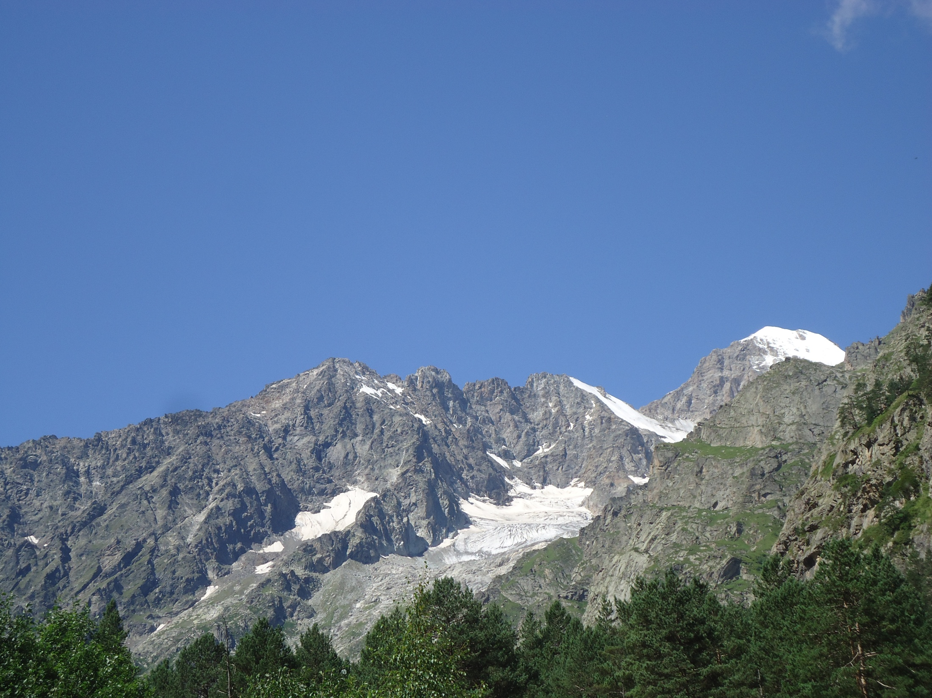
Методическое объединение учителей осетинского языка и литературы
МБОУ СОШ № 38 (многопрофильная) им. В.М.Дегоева

Slide 2
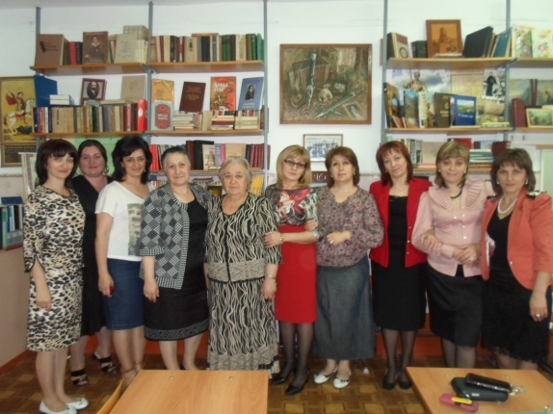
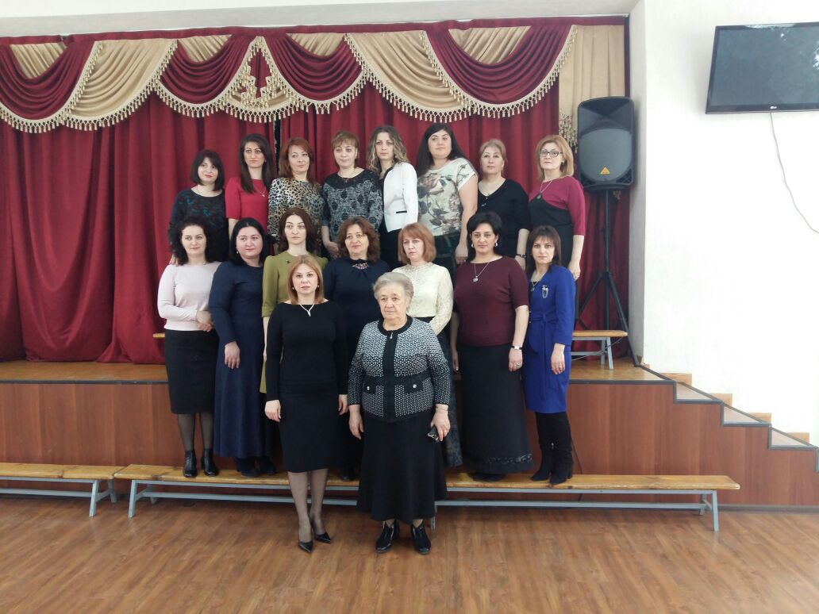
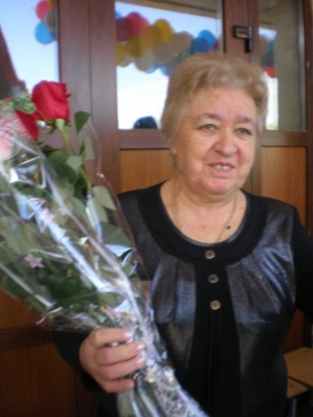
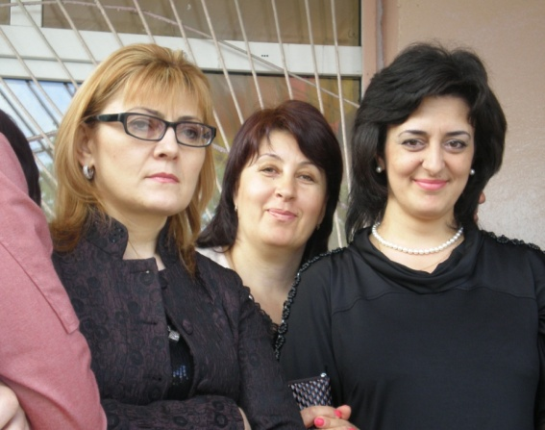
Муниципалон бюджетон æппæтахуырадон Дегъуаты Валодяйы номыл 38 -æм астæуккаг скъола

Slide 3
Всего учителей -20
Высшей категории-10
I категория -3
Соответствие-7

Slide 4
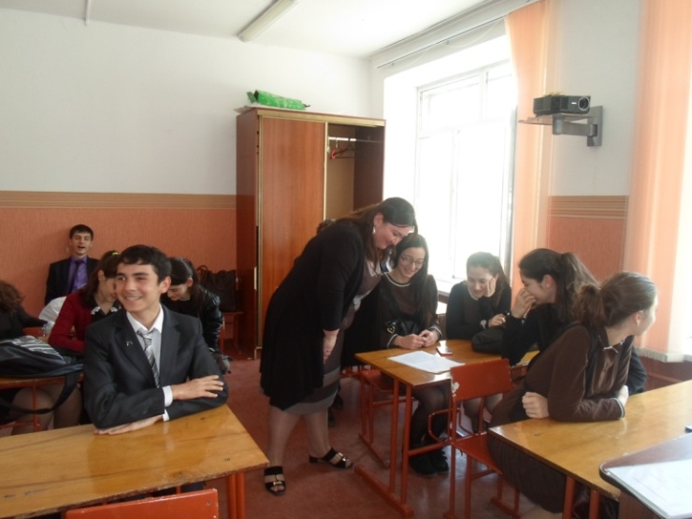
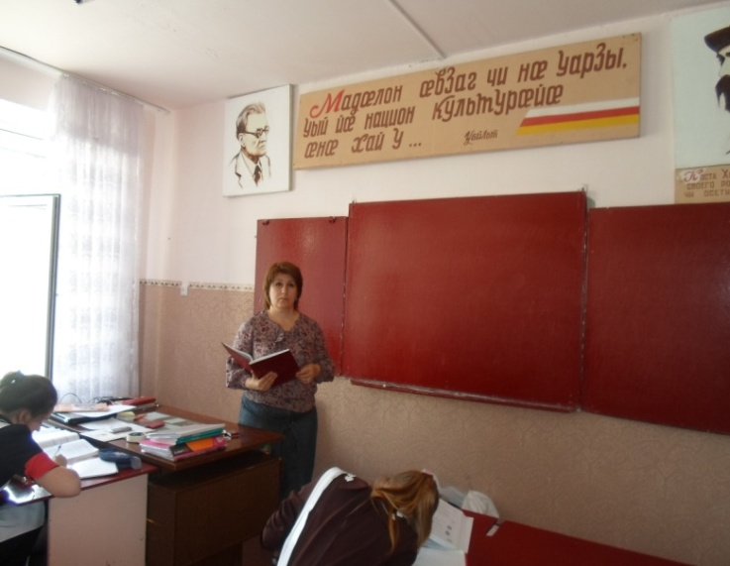
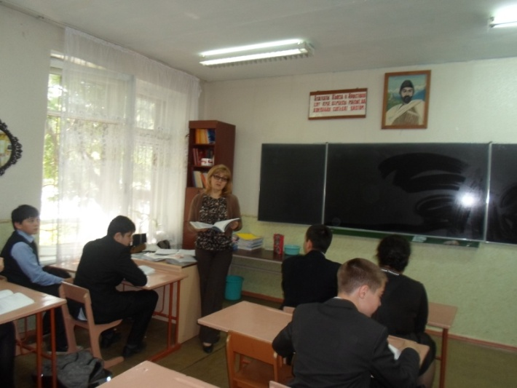
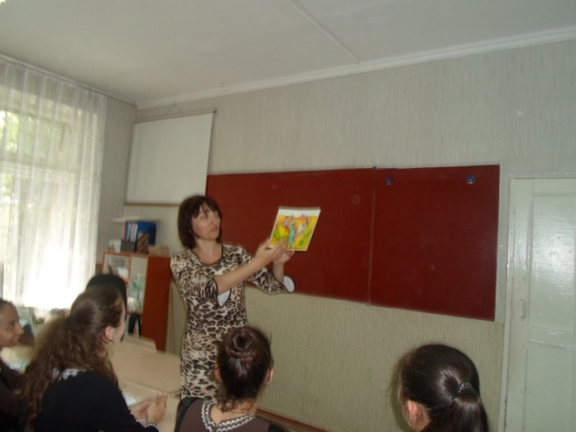

Slide 5
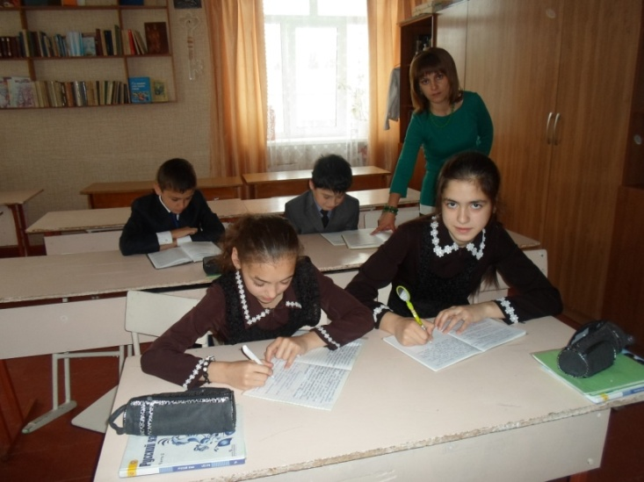
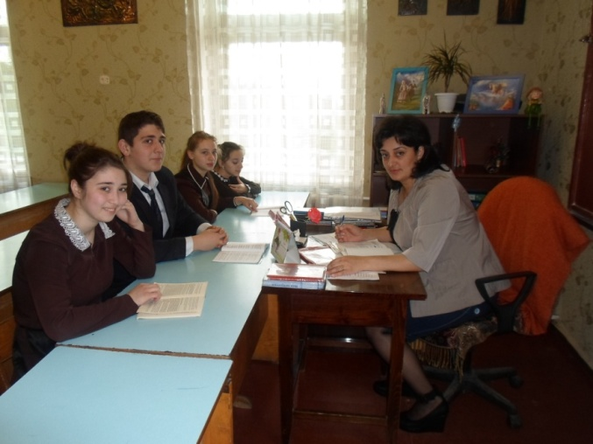
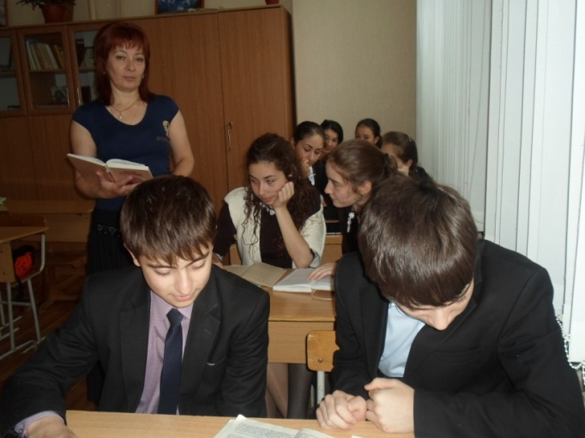

Slide 6
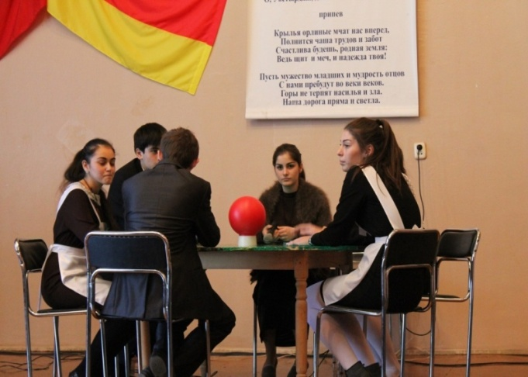
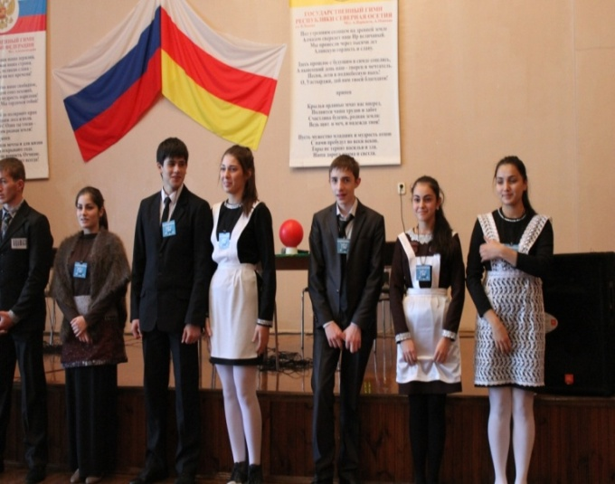
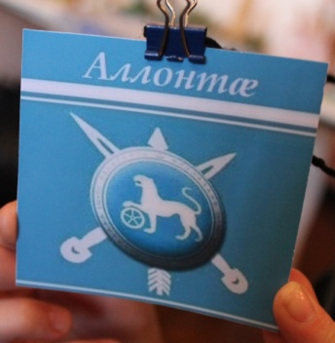
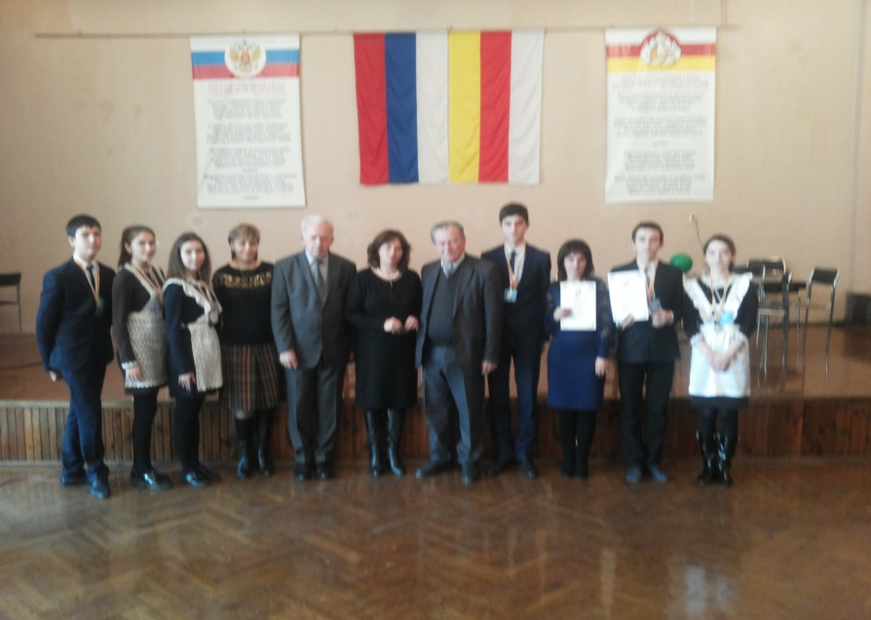
Команда «Аллонтæ” – победители
Республиканского интеллектуального конкурса
« Зондабитæ»

Slide 7
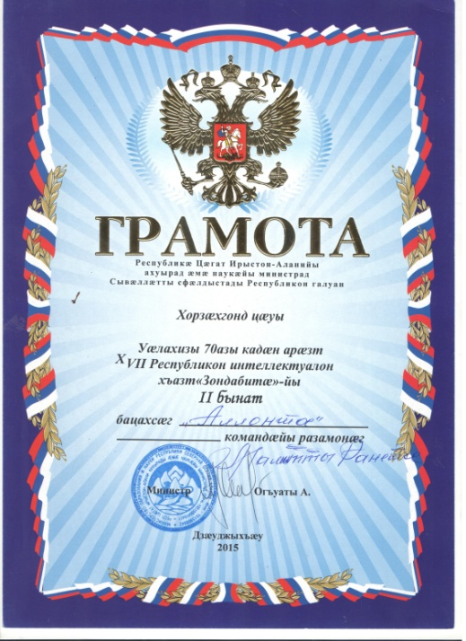
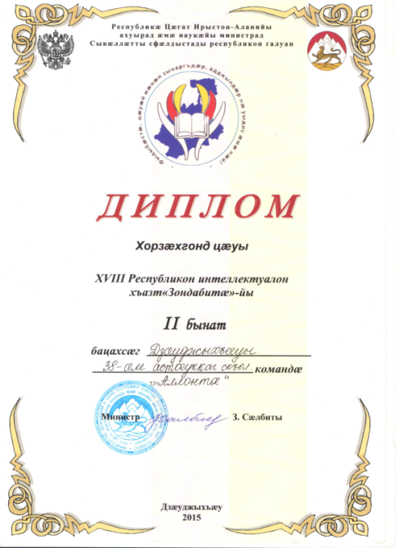
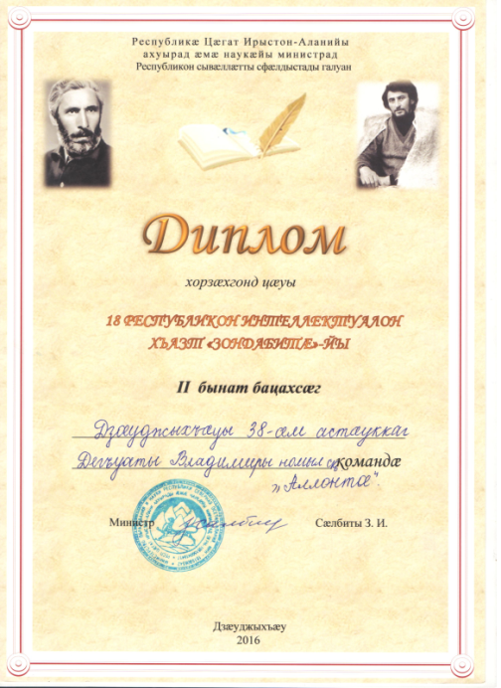
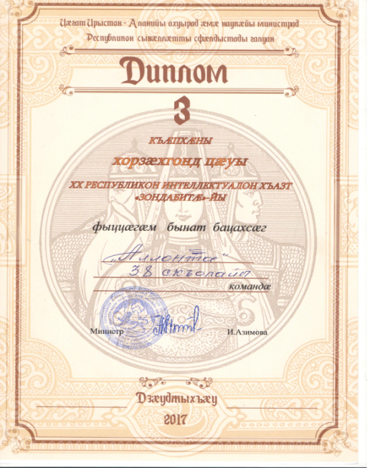

Slide 8
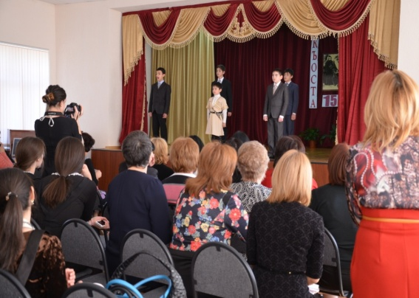
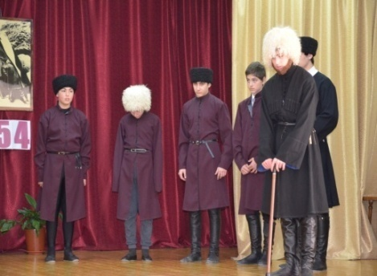
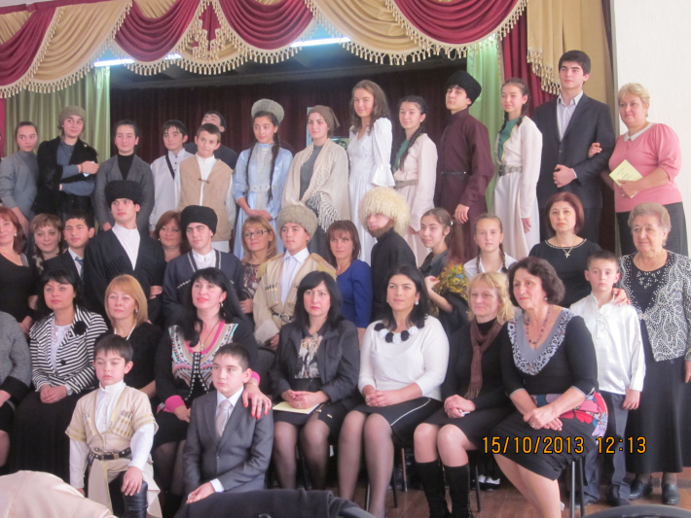
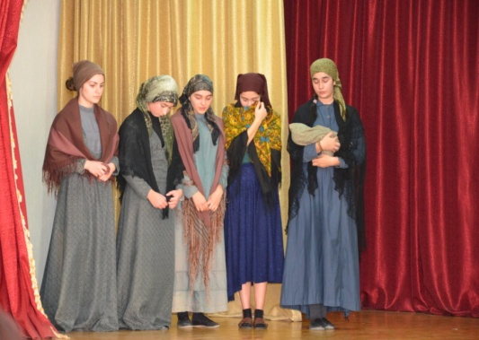
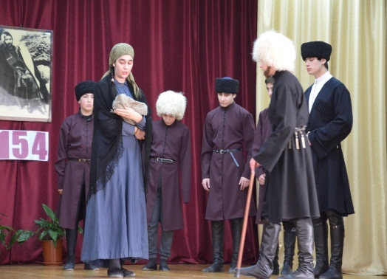
Литературно-музыкальная композиция «Наш любимый Коста»,
подготовленная к муниципальному семинару по теме «Внеклассная работа»

Slide 9
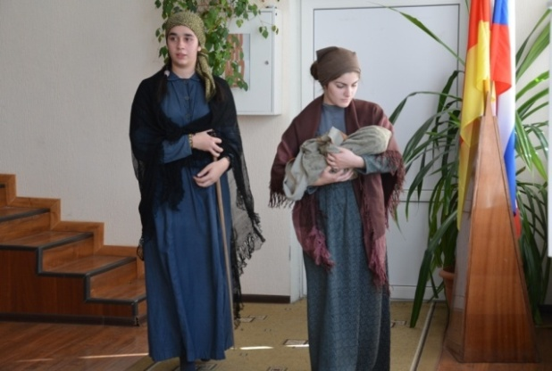
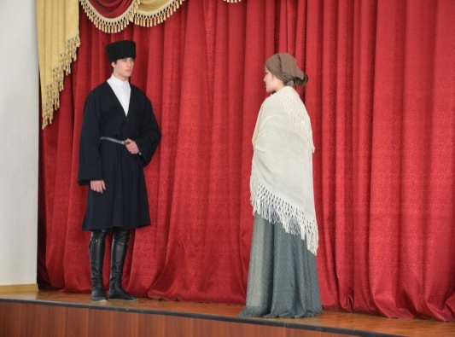
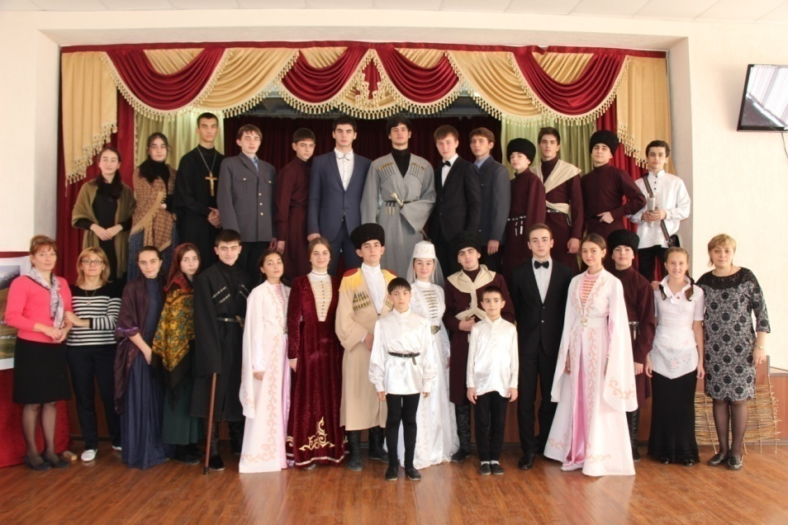
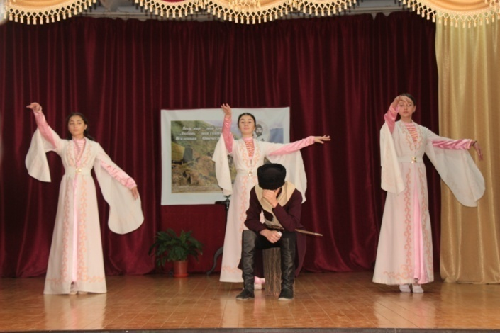
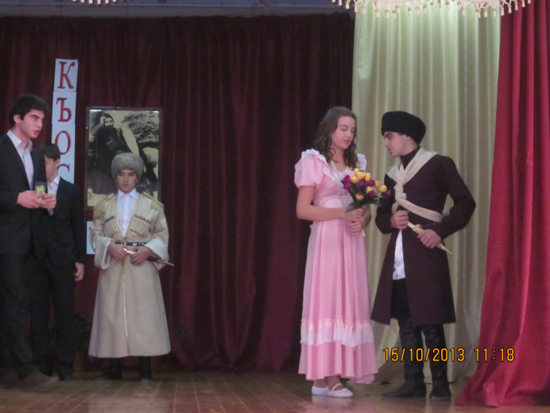

Slide 10
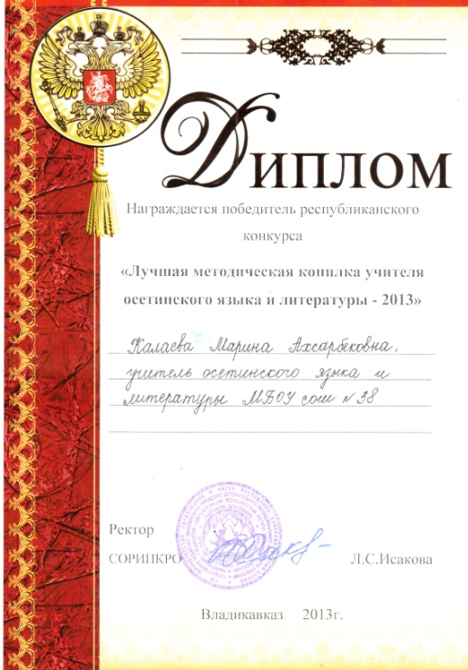
Калаева Марина Ахсарбековна.
Победитель республиканского конкурса
«Лучшая методическая копилка – 2013»

Slide 11
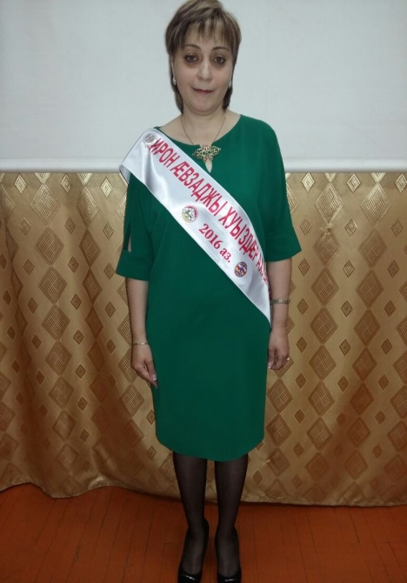
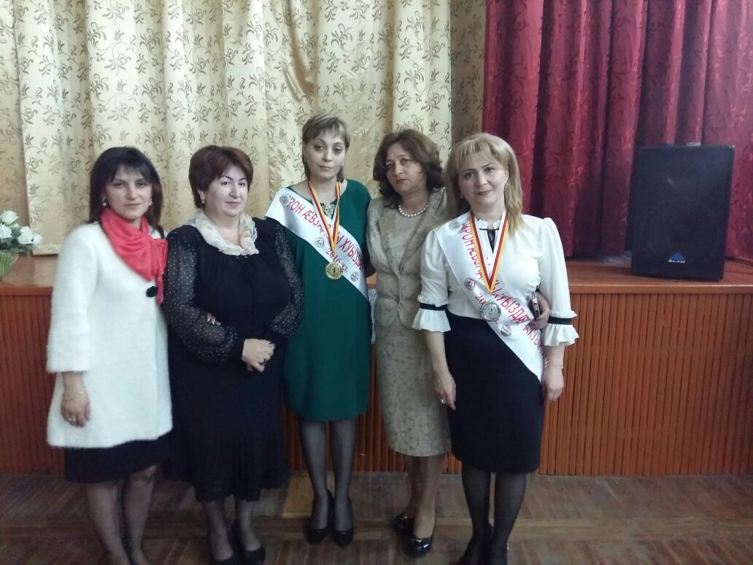
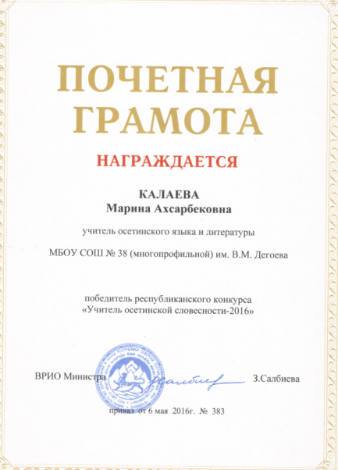
Калаева Марина Ахсарбековна.
Победитель республиканского конкурса
« Учитель осетинской словесности –
2016»

Slide 12
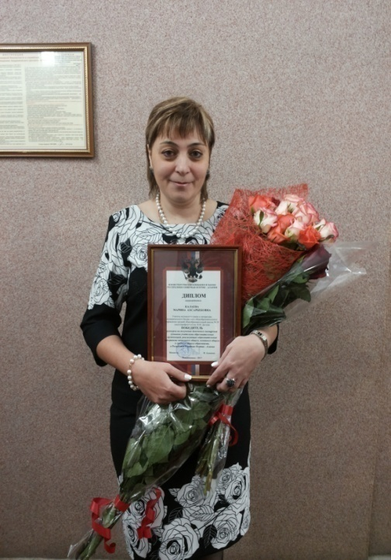
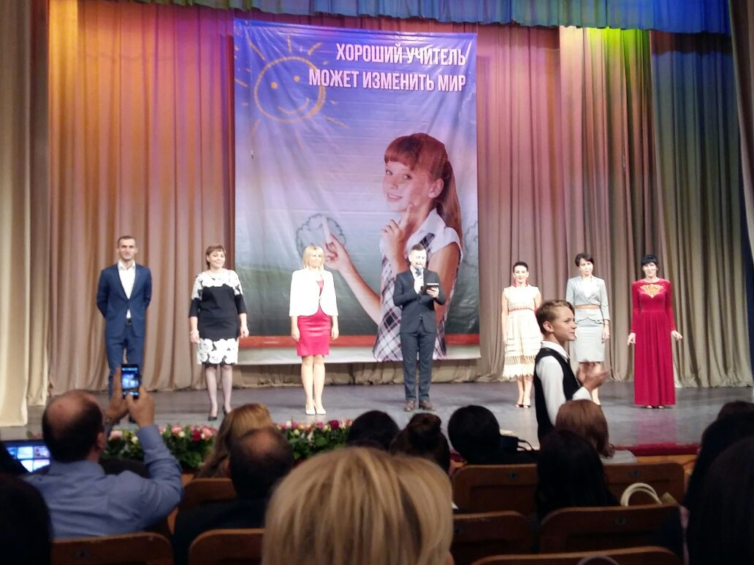
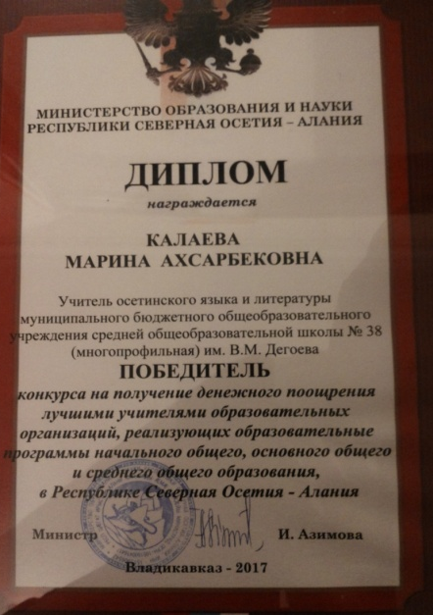
Калаева Марина Ахсарбековна.
Победитель конкурса на получение денежного поощрения лучшими учителями образовательных организаций в РСО Алания» 2017 г.

Slide 13
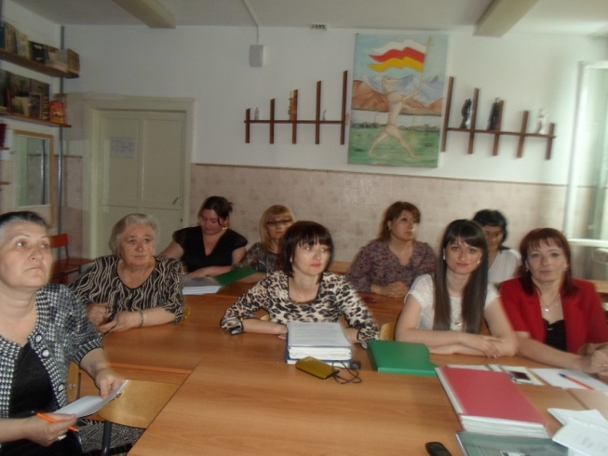
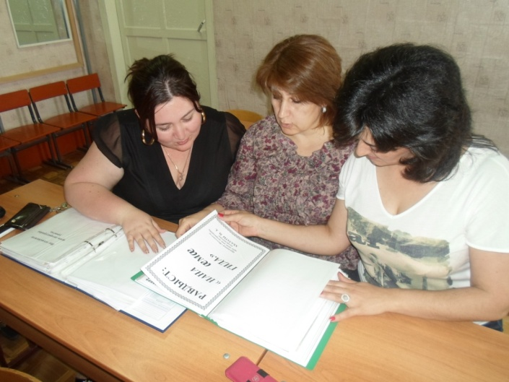
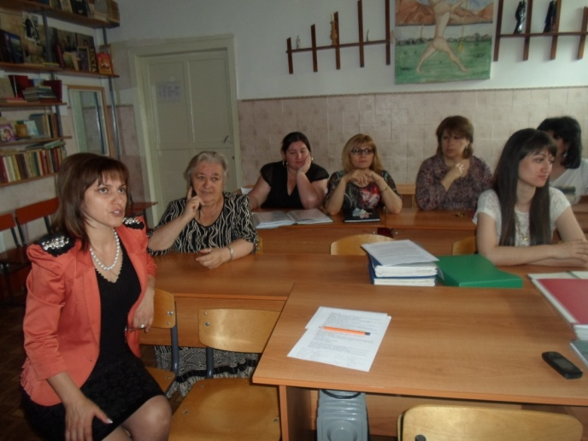
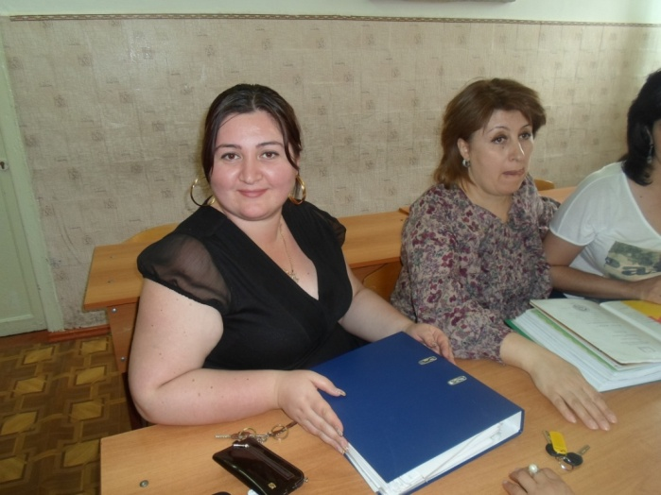
Заседание МО учителей осетинского языка и литературы

Slide 14
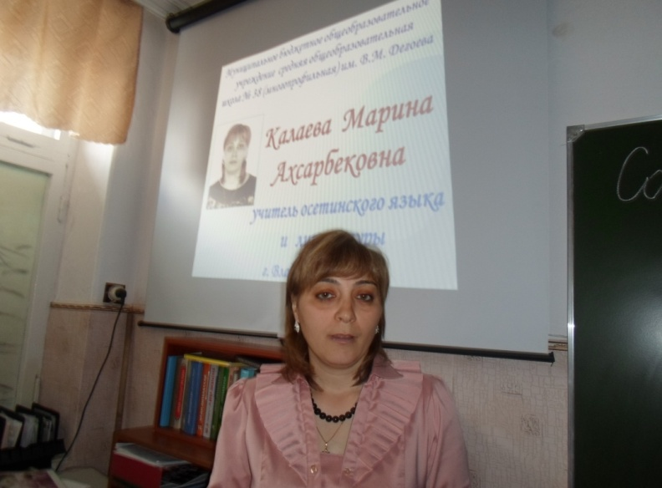
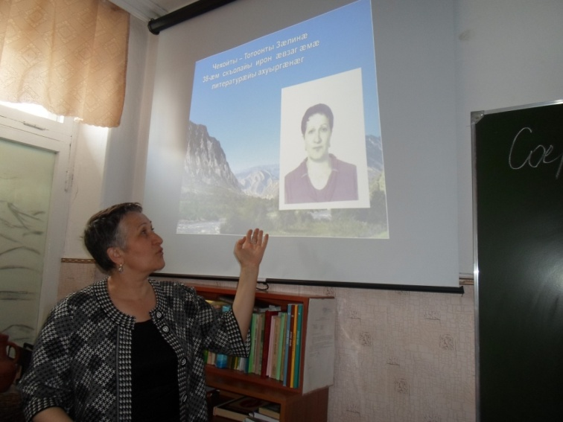
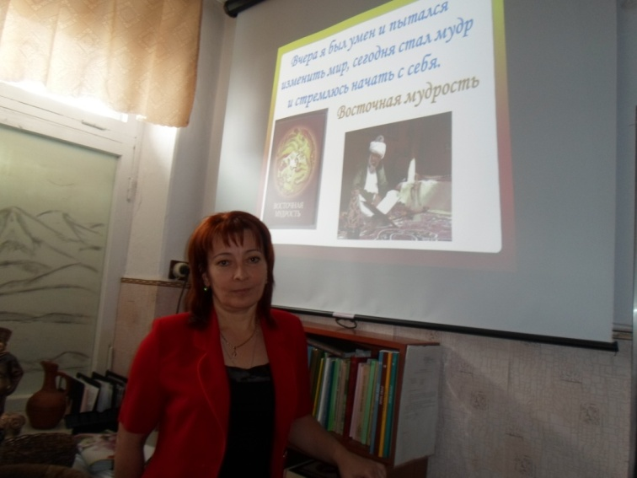
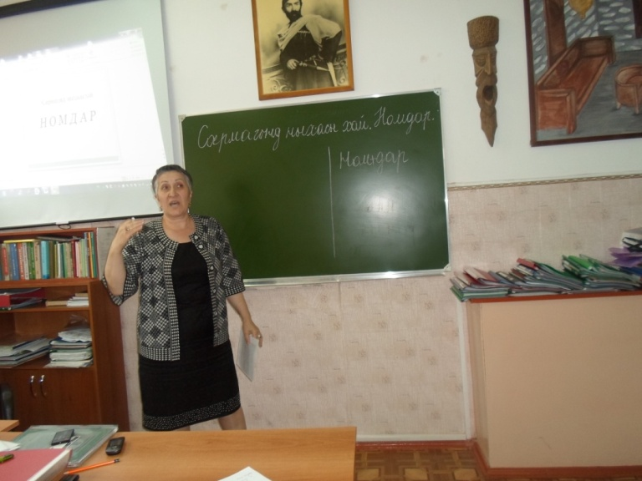
Мастер-класс

Slide 15
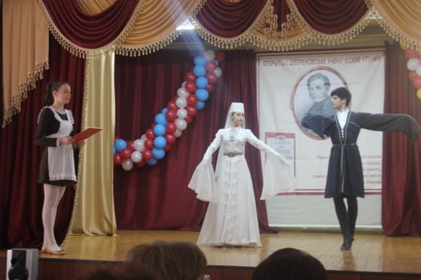
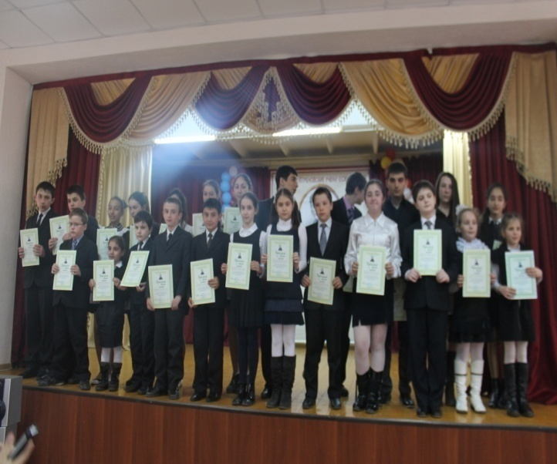
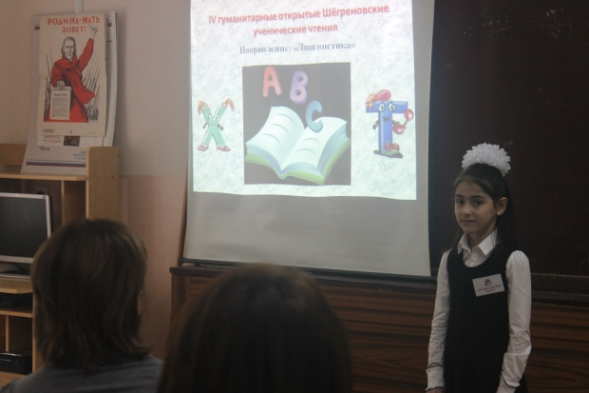
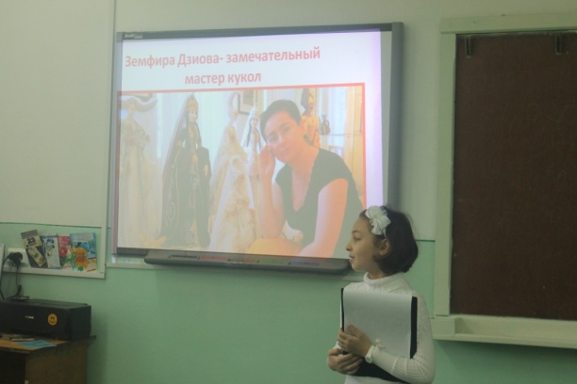
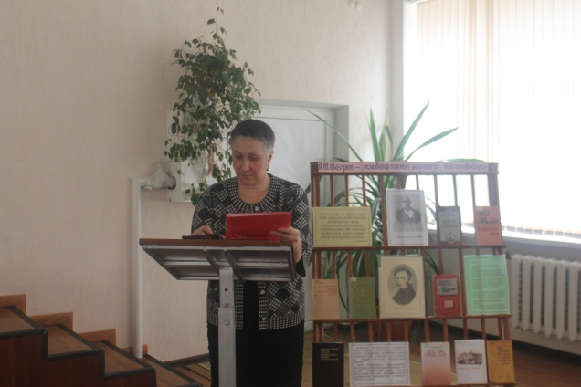
Шегреневские ученические чтения

Slide 17
Республиканский конкурс « Ирон дæн æз»
Учитель - Габиева Нино Муратовна и лауреат конкурса Айларова Эллина

Slide 18
VIII республиканский конкурс исполнителей осетинской песни «Ацæмæзы уадындз»
Учитель - Габиева Нино Муратовна и
победитель конкурса Айларова Эллина

Slide 19
Республиканский конкурс
« Моя методическая копилка»
Учитель – Чехоева Залина Хасановна,
номинация « Лучшая внеурочная разработка»

Slide 20
Чехоевой Залине Хасановне присвоено звание
« Почетный работник сферы образования
Российской Федерации»
2017 год

Slide 21
Наши грамоты

Slide 22
Грамоты учащихся

